Slide 1
Что такое буллинг
и как с ним бороться?

Slide 2
Ответьте, пожалуйста, на вопросы
Мне известно, что такое буллинг
Мне ясны цели такого преследования
Мой ребёнок застрахован от этого
Мне известны виды буллинга
Имею представление о том, каких детей могут подвергать травле
Имею представление, как действовать

Slide 3
Каждый третий школьник сталкивался с темой травли со стороны своих сверстников. Одни становятся жертвами буллинга, другие агрессорами, а кто-то просто наблюдает со стороны.

Slide 4
Буллинг
травля
агрессивное преследование одного человека другим (другими)
может выражаться по-разному: от непристойных шуток и оскорблений до избиения

Slide 5
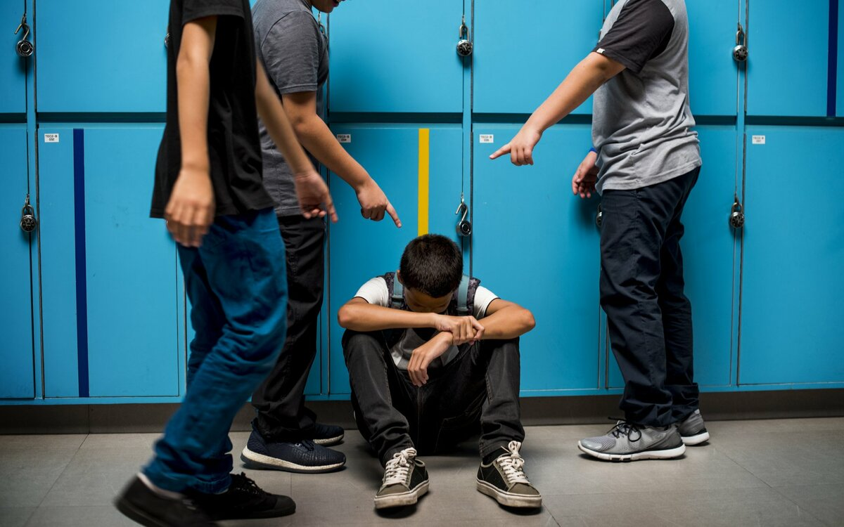
Цель
запугать жертву
подчинить ее себе

Slide 6
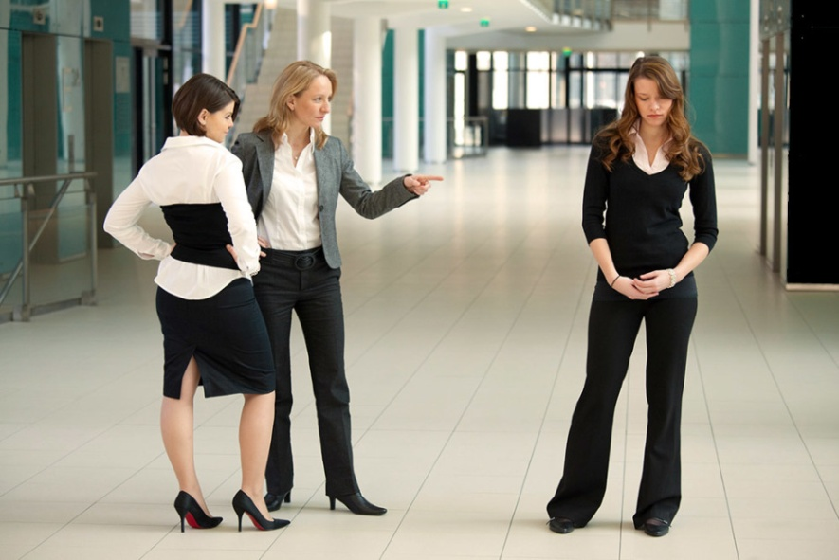
Виды буллинга
По типу воздействия
По типу участников
Физическое нападение
Психологическое насилие
между ребенком и ребенком,
группой детей и ребенком.

Slide 7
Физический буллинг
издеваются
записывают на видео
распространяют его в интернете
идея видео, поиск жертвы, сценарий ролика.
виртуальный буллинг- атакуют через социальные сети или смс-сообщения

Slide 8
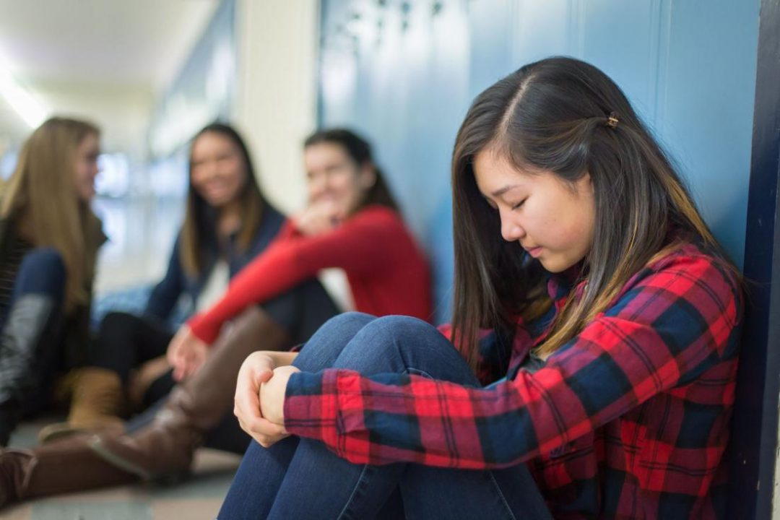
Дети до 14 лет
«он заслужил», «он сам виноват», «мы вообще ни при чем».

Slide 9
Половое созревание. Когда тело перестраивается и гормоны «бушуют», то в крови находится много тестостерона и адреналина. А это часто вызывает увеличение агрессии. Кто-то способен с ней справляться, а у кого-то не получается.
Склонность к садизму. Это также может быть обусловлено насилием, хотя у некоторых детей это проявляется очень рано и не всегда понятно, по какой причине.
Желание оказаться в центре внимания. Когда человек просто не знает, как еще добиться от окружающих внимания и делает это такими изощренными способами.

Slide 10
Роли
жертва
наблюдатели (вроде в стороне от конфликта, но все равно одобряют либо осуждают агрессоров)
агрессоры (придумывают и возглавляют издевательства)

Slide 11
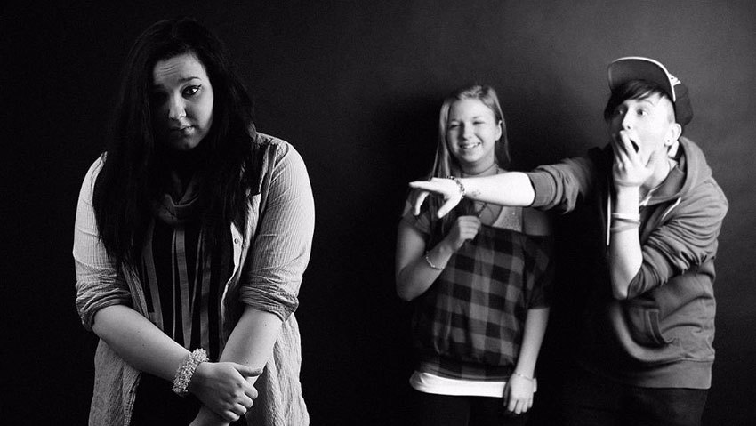
В такой ситуации бесполезно занимать отстраненную позицию
Даже если нападкам подвергается только один ребенок, наблюдатели могут получить большую психологическую травму

Slide 12
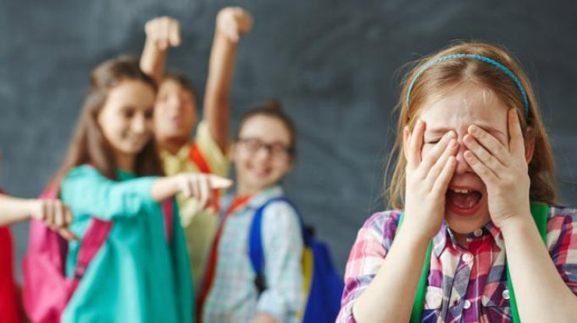
Жертва
отличники
двоечники
представители других национальностей, инвалиды
дети, имеющие физические недостатки
физически слабые подростки
с низкой самооценкой
излишней скромностью
слишком избалованные дети

Slide 13
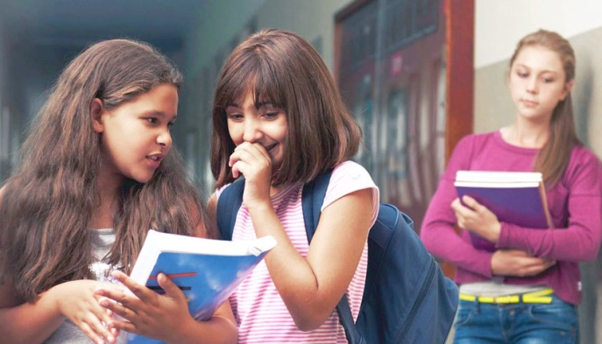
Агрессор - причины
не только из неблагополучных семей, но и из достаточно обеспеченных
это отсутствие любви и понимания со стороны близких людей
родители много работают и не уделяют своему ребенку достаточного внимания, он начинает вымещать это на других

Slide 14
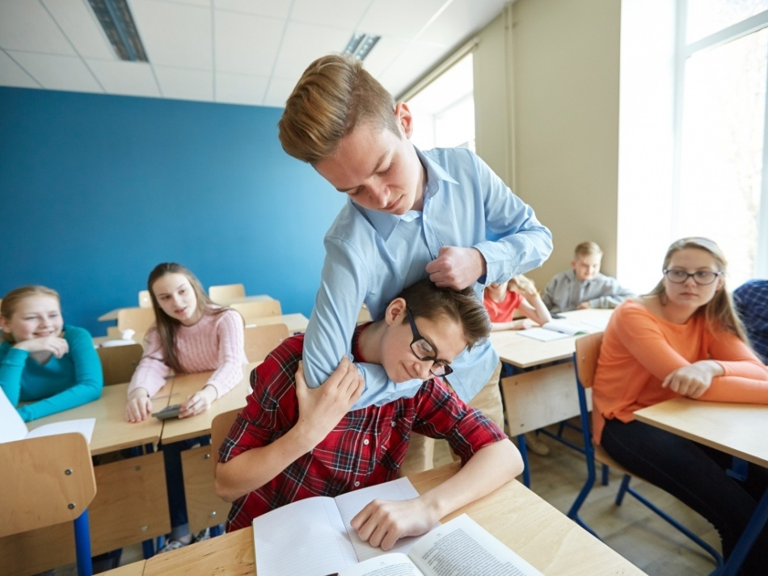
Если в сообществе происходит травля, значит, в сообществе проблемы
Знать – значит предотвращать

Slide 15
Жертва. Как узнать?
физические и психологические признаки
беспричинные боли в теле, синяки
нежелание идти в школу, нервный тик, печальный подавленный вид, беспокойство, тревожность, нарушение сна, кошмары, ухудшение состояния здоровья, замкнутость, нежелание общаться, потеря аппетита, осторожность

Slide 16
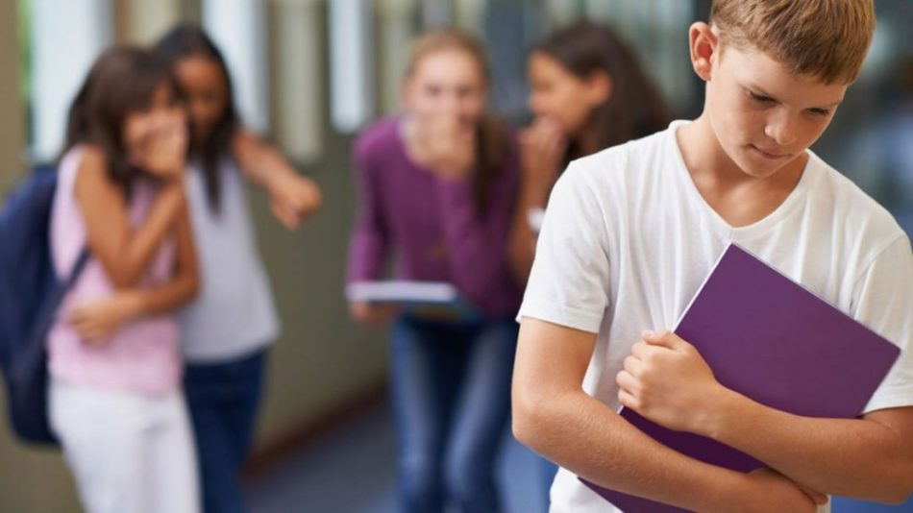
Нужно поговорить с ребенком, его учителями, друзьями
Не оставляйте без внимания случаи травли, даже если агрессия не направлена на ваших детей

Slide 17
Агрессор?
В некоторых случаях даже необходимы психологические тесты
Сами были жертвами со стороны взрослых. Через травлю других они выплескивают накопившуюся агрессию
Обратите внимание на окружение ребенка: не подвергается ли он насилию со стороны более взрослых приятелей: возможно, они его провоцируют на такое поведение
Обязательно поговорите с ребенком

Slide 18
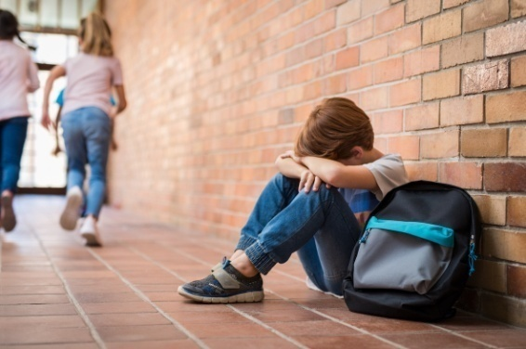
Советы детям
Всегда рассказывать о случаях травли взрослым, которым доверяешь. Ничего не скрывать.
— Необходимо избегать конфликтных ситуаций (как групповых, так и индивидуальных), в которых возможна травля. Если тебе предложат стать участником такой ситуации — отклонять предложения.

Slide 19
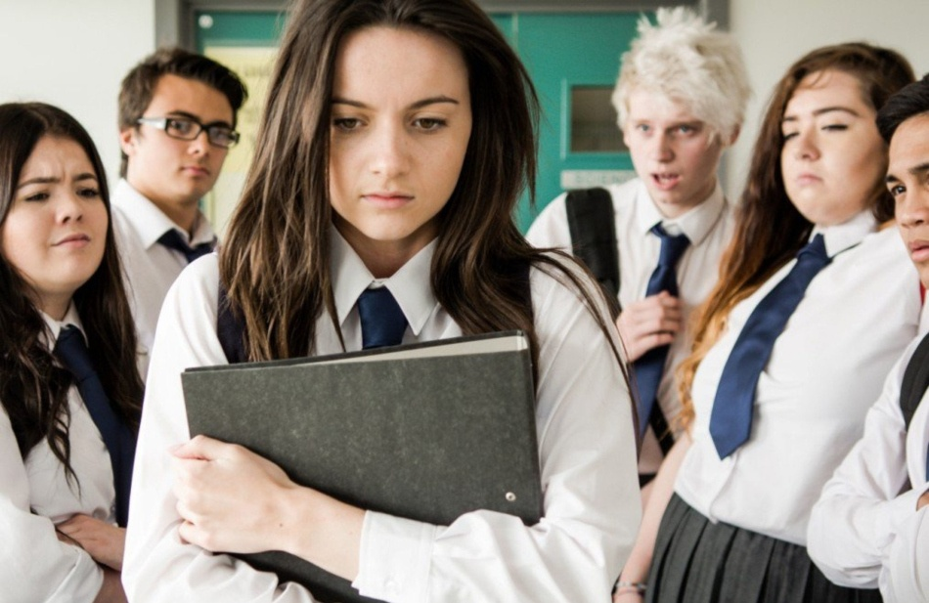
— Если тебя обидели, нельзя отвечать тем же. Это может привести к новым проблемам. Лучше искать положительных друзей среди сверстников, чтобы избежать возникновения неприятных ситуаций.

Slide 20
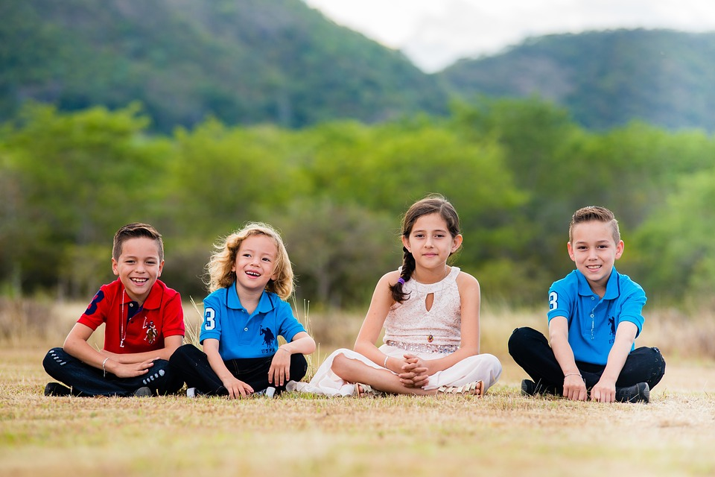
— Старайся постоянно укреплять самооценку и вести себя уверенно. Ищи свои сильные стороны и развивай их. Может, это получится не сразу, но однозначно сделает тебя психологически сильнее.

Slide 21
Если стал свидетелем насилия, нужно немедленно привести кого-то из взрослых или посоветовать жертве пойти за помощью к родителю или учителю, которому она доверяет.
Обязательно рассказать своим родителям о данных случаях.

Slide 22
- Будьте спокойны и сначала разберитесь в сложившейся ситуации.
- Важно понять, что это может случиться с любой семьей. Здесь никто не виноват, особенно ребенок.
- Поговорите с классом, учителем
Установите реальные причины такого отношения к вашему ребенку.
Физическое воздействие – преступление.

Slide 23
Спасибо за внимание!

